Slide 1
Интеграция развитых стран и ее последствия.
1.Основные направления европейской интеграции. Ступени интеграции в Западной Европе.
2.Итоги европейской интеграции. Влияние интеграции на модели экономической политики развитых стран.
3. Интеграционные процессы в северной Америке. НАФТА. Соглашения между странами ЕС и НАФТА.

Slide 2
Содержание основных понятий
Экономическая интеграция-процесс развития устойчивых взаимосвязей соседних государств, ведущий к их постепенному экономическому слиянию, основанный на проведении этими странами согласованной межгосударственной экономики и политики

Slide 3
Выделяют следующие формы экономической интеграции:
1.Зона свободной торговли,
2.Таможенный союз,
3.Общий рынок,
4.Экономический союз,
5. Экономический и валютный союз.

Slide 4
Зона свободной торговли
тип международной интеграции, при котором в странах-участниках отменяются таможенные пошлины, налоги и сборы, а также количественные ограничения во взаимной торговле в соответствии с международным договором.

Slide 5
Таможенный союз, ТС
соглашение двух или более государств (форма междугосударственного соглашения) об отмене таможенных пошлин в торговле между ними, форма коллективного протекционизма от третьих стран. Таможенный союз предусматривает также образование «единой таможенной территории».

Slide 6
Преимущества и недостатки Экономической интеграции.
Преимущества
Отрицательные последствия
увеличение размеров рынка — проявление эффекта масштаба производства;
возрастает конкуренция между странами;
происходит обеспечение лучших условий торговли;
расширение торговли параллельно с улучшением инфраструктуры;
распространение новейших технологий.
для более отсталых стран это приводит к оттоку ресурсов (факторов производства), идет перераспределение в пользу более сильных партнеров;
олигопольный сговор между ТНК стран-участниц, который способствует повышению цен на товары;
эффект потерь от увеличения масштабов производства

Slide 7
Этапы европейской интеграции
Предпосылки Европейской Интеграции:
На территории Европы едиными государственными образованиями, сравнимыми по размерам с Евросоюзом, были Западная Римская империя, Франкское государство, Священная Римская империя (Период Габсбургов). В течение последнего же тысячелетия Европа была раздроблена. Европейские мыслители старались придумать способ объединить Европу. Идея создания Соединённых штатов Европы первоначально возникла после Американской революции.
Эта идея получила новую жизнь после Второй мировой войны, когда о необходимости её осуществления заявил Уинстон Черчилль, призвавший 19 сентября 1946 в своей речи в Цюрихском университете к созданию «Соединённых штатов Европы», аналогичных Соединённым Штатам Америки. Как результат, в 1949 был создан Совет Европы — организация, существующая до сих пор (её членом является и Россия). Совет Европы, однако, был (и остаётся) чем-то вроде регионального эквивалента ООН, сосредоточившим свою деятельность на проблемах обеспечения прав человека в европейских странах

Slide 8
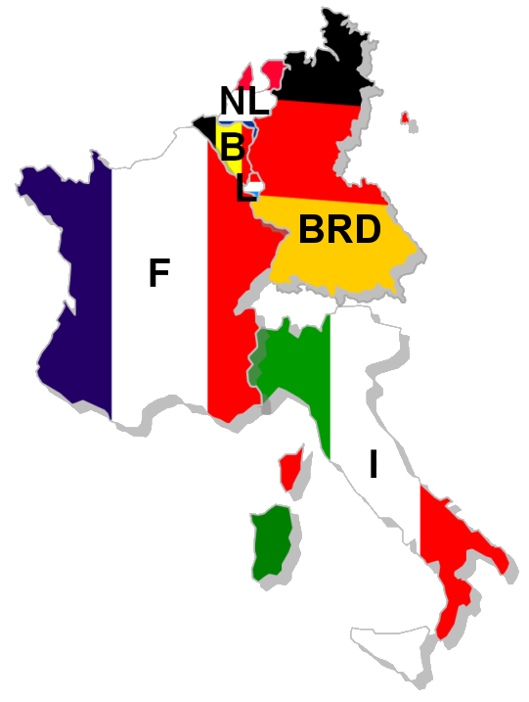
Европейское объединение угля и стали (ЕОУС)
С созданием ФРГ в 1949 г. в качестве альтернативы возрождению франко-германского соперничества министр иностранных дел Франции Р. Шуман выдвинул идею объединения экономических потенциалов Германии и Франции. В развитие этого плана в 1951 г. ФРГ, Францией, Италией, Бельгией, Голландией и Люксембургом было создано Европейское объединение угля и стали (ЕОУС). Оно предусматривало создание общего рынка угольной и металлургической промышленности, отмену взаимных таможенных пошлин, проведение единой таможенной политики в отношении продукции стран, не входящих в ЕОУС. Главный администратор ЕОУС получал право принимать решения, относящиеся к выполнению соглашения, имеющие силу закона на территории стран-участниц.

Slide 9
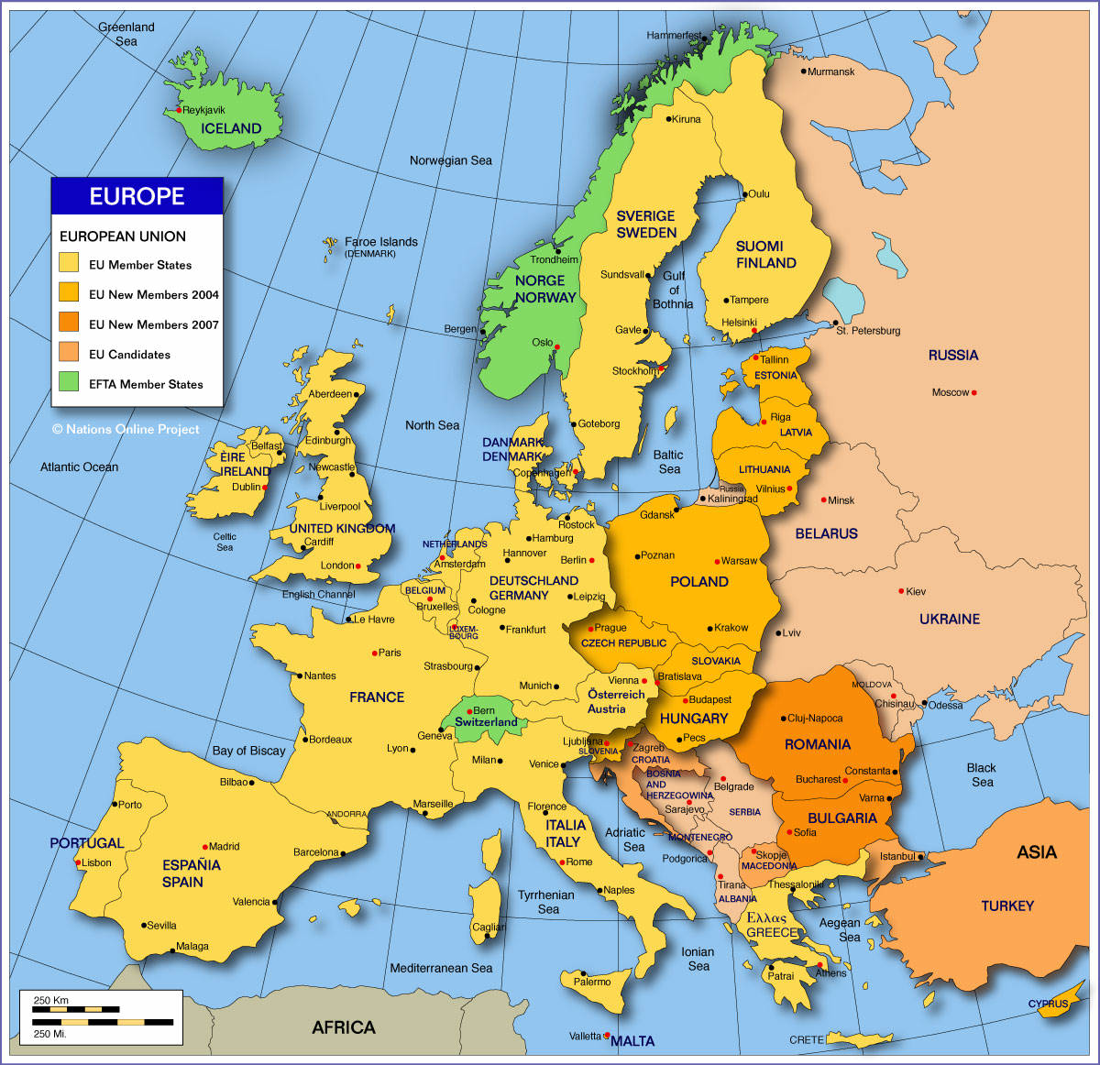
Расширение Евросоюза

Slide 10
Европейский союз
Численность населения ЕС –501 064 211, 3 место в мире.
ВВП- 1 место в мире-16,447 трлн $,
ВВП на 1 человека 33 052 $.
Территория-7 в мире

Slide 11
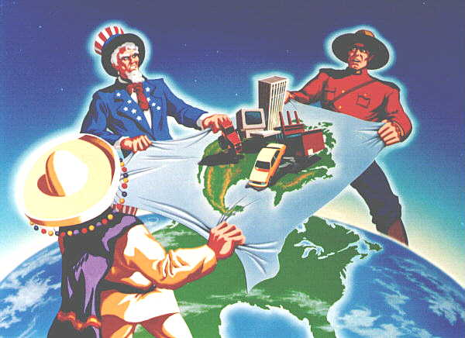
НАФТА
В Северной Америке в 1988 г. было заключено соглашение о создании зоны свободной торговли между США и Канадой, в 1992 г. к нему присоединилась Мексика. Новая структура получила название Североамериканского соглашения о свободной торговле (НАФТА)
Объединение дало дополнительный импульс взаимной торговле, и уже за первые шесть месяцев 1994 г. только Соединенным Штатам рост экспорта их товаров и инвестиций в Канаду и Мексику принес дополнительно 100 тысяч рабочих мест, а темп роста этого экспорта за тот же период вдвое превысил аналогичный темп роста во все остальные страны мира. Возрос и импорт США из этих двух стран - благодаря ослаблению взаимного таможенного режима. В целом же в соответствии с подписанным Соглашением о североамериканской интеграции на протяжении последующих 15 лет почти все торговые и инвестиционные барьеры между странами должны быть ликвидированы (за исключением некоторых, особо важных для каждой страны отраслей, специально поименованных в соглашении), таможенные барьеры – отменены.

Slide 12
Последствия интеграции
Интеграция стран в общий рынок обычно происходит болезненно. Теоретически цена такого переустройства должна равно разделяться между всеми участниками. На практике, однако, Мексика несет более тяжелое бремя, чем США и Канада, поскольку она стартовала с более слабых экономических позиций. Если в ЕС существует компенсационный финансовый механизм, то в НАФТА он отсутствует.
Критики обращают внимание на некоторые отрицательные последствия деятельности НАФТА и для высокоразвитых стран-участниц — в частности, на сокращение рабочих мест, особенно в промышленных районах. Потеря рабочих мест в США связана с тем, что многие американские и транснациональные компании стали переносить производства в Мексику. Фактически самым крупным работодателем в Мексике в настоящее время является американская корпорация «Дженерал Моторс». Другим примером является крупнейший американский производитель джинсов «Гесс» (Guess), который в 1990-х переместил 2/3 своих производственных мощностей из США в Мексику. Приток дешевой рабочей силы из Мексики на североамериканский рынок труда оказывает отрицательное воздействие на рост заработной платы в США и Канаде.

